Slide 1
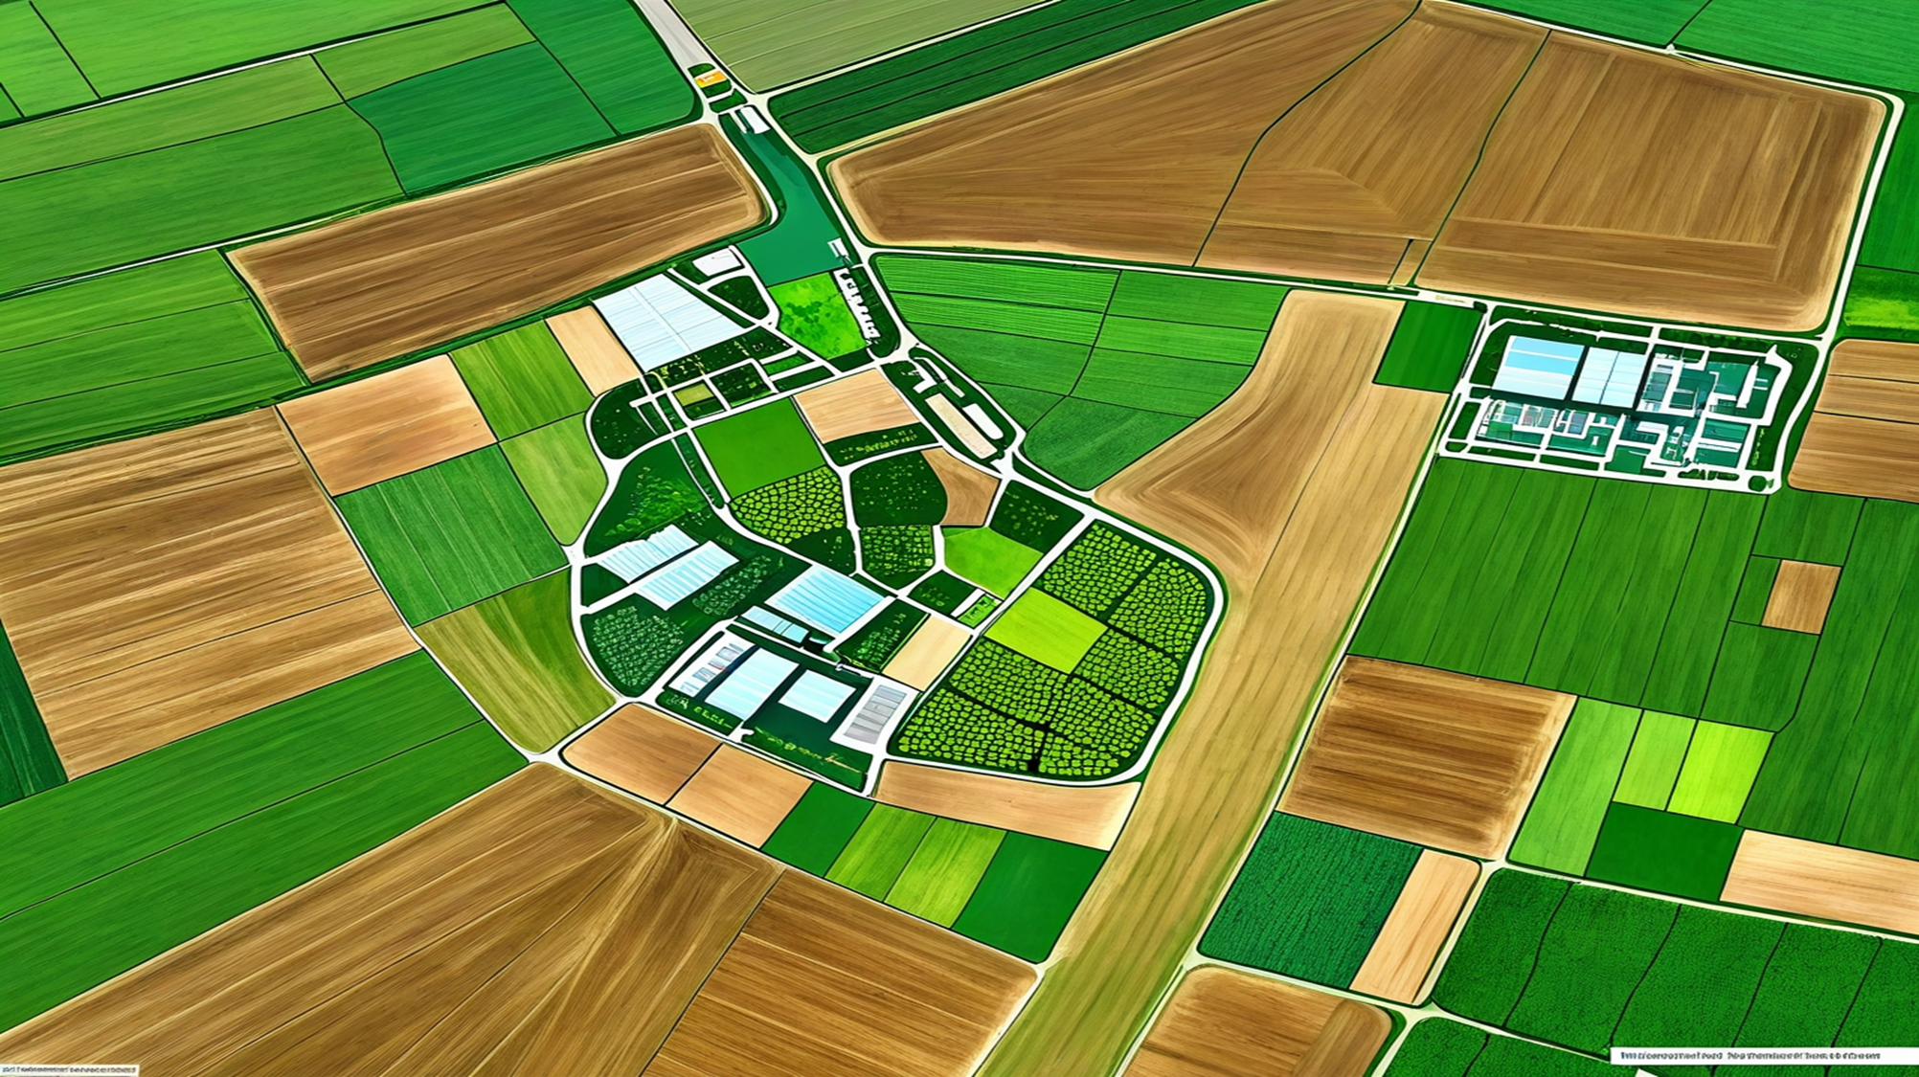



Марийский государственный университет
Преобразование агробиостанции МарГУ

Slide 2


Условия и возможности для посетителей агробиостанции, развиваться и создавать новое

Slide 3

Целевая аудитория:
садоводы любители
студенты
родители школьников
1. Информационно-консультационный центр
2. Выращивание саженцев и рассады
3. База для обучения и повышения квалификации специалистов в области сельского хозяйства, проведение научных исследований.

Slide 4

Проблема:
знания и навыки садоводов любителей
здоровые саженцы
выбор свежей продукции
кругозор школьников
романтическое место для фото
Решение - Агробиостанция:
инфраструктура для подготовки растений к продаже
пространство для мастер-классов
фото-зона

Slide 5
План и необходимые ресурсы
Экологически чистая продукция и квалифицированная помощь
по уходу за садом
Коммерциализация:
продажа саженцев, рассады, фруктов, овощей, пряных трав
мастер-классы
консультации садоводов любителей
проведение фотосессий
Обустройство агробиостанции:
Снос ветхих строений
Строительство новых объектов
Декорирование пространства

Slide 6
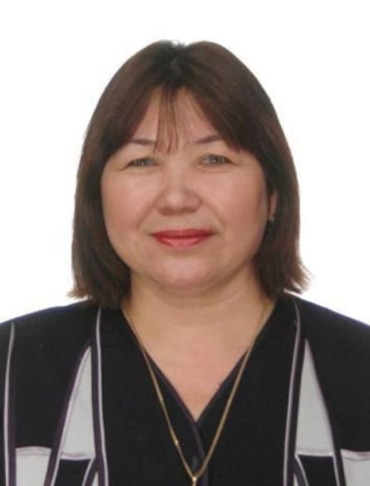
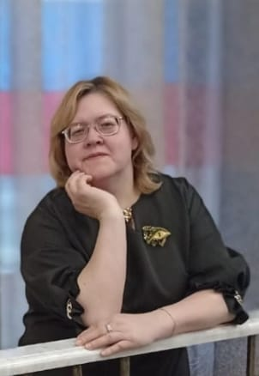
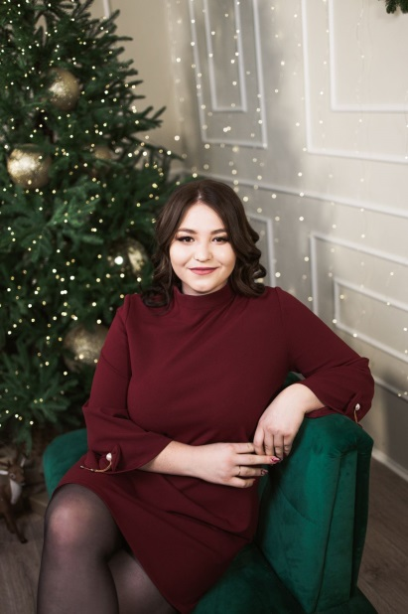
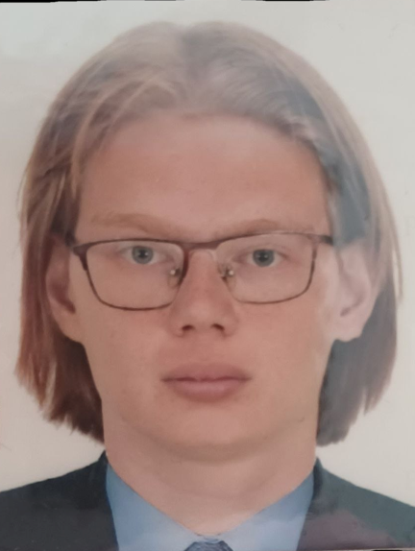
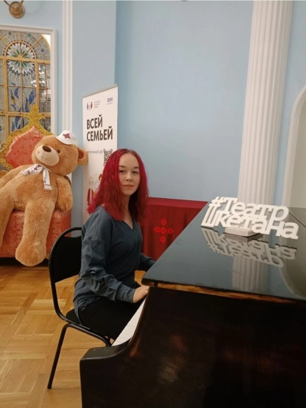
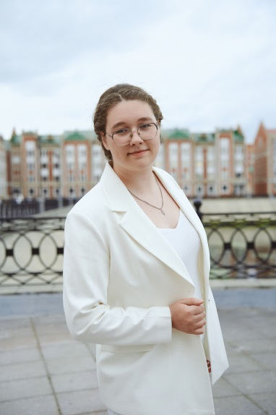
Команда:
-Романова Роза Александровна
-Дубинина Мария Эдуардовна
-Салмин Андрей Геннадьевич
-Баранова Надежда Александровна
-Зайцева Екатерина Сергеевна
Научный руководитель:
Апаева Нина Николаевна канд. с.-х. наук, доцент

